Slide 1
第二章 组合逻辑电路
2.1 集成门电路

Slide 2
常用数字集成电路的种类：
1。TTL电路
2。ECL电路
3。I²C电路
4。CMOS电路
5。NMOS电路
6。PMOS电路
7。Bi-CMOS电路

Slide 3
TTL门电路
由双极型三极管构成。特点是：速度快、抗静电能力强、集成度低、功耗大。应用于中、小规模集成电路中。
TTL门电路分为54(军用)和74(商用)两大系列， 每个系列又有若干子系列。例如74系列就有以下子系列：
74×× 标准系列 
74L×× 低功耗系列 
74H×× 高速系列 
74S×× 肖特基系列
74LS×× 低功耗肖特基系列
74AS×× 先进的肖特基系列
74ALS×× 先进的低功耗肖特基系列

Slide 4
54系列和74系列具有相同的子系列，两个系列的参数基本相同，主要在电源电压范围和工作环境温度范围上有所不同，54系列适应的范围更大。
见表2-1的比较

Slide 5
CMOS门电路
由场效应管构成。特点是：集成度高、功耗低、速度慢、
抗静电能力差。应用于大规模集成电路和微处理器。
COMS门电路也有54和74两大系列。
74C××系列的功能及管脚设置均与TTL74系列相同， 也有若干个子系列。 74C××系列为普通CMOS系列，74HC/HCT××系列为高速CMOS系列， 74AC/ACT××系列为先进的CMOS系列， 其中74HCT××和74ACT××系列可直接与TTL系列兼容。 

Slide 6
三 集成电路的类型
不同代码表示不同类型：
00，02，08，10，20，27，32，86

Slide 7
四 集成逻辑门的主要参数
1． 直流电源电压U_{CC}
TTL:5V
CMOS:5V和3.3v
2. 输入/输出逻辑电平
低电平输入电压U_{IL ：}能被输入端确认为低电平的电压范围。
高电平输入电压U_{IH ：}能被输入端确认为高电平的电压范围。
低电平输出电压U_{OL：}正常工作时低电平输出的电压范围。
高电平输出电压U_{OH：}正常工作时高电平输出的电压范围。
3. 扇出系数
逻辑门在正常工作条件下， 门电路输出端最多能驱动同类门电路输入端的数量称为扇出系数。

Slide 8
四 集成逻辑门的主要参数
4． 传输延时t_{p}
输入变化引起输出变化所需的时间。
5. 功耗
直流电源电压和电源平均电流的乘积。

Slide 9
五 数字集成电路的使用
1． 类型选择
2. TTL门电路和COMS门电路的连接


Slide 10
2.2 组合逻辑电路的分析和设计

Slide 11
一 组合逻辑电路的分析
1. 特点
两大类：组合逻辑电路和时序逻辑电路。
组合逻辑电路的特点：
a.无反馈，无记忆元件
b.任何时刻的输出只与此时刻的输入有关

Slide 12
x₁
组合逻辑电路
y₁
x₂
y₂
…
…
x_{m}
y_{n}
Y₁=F(x₁,x₂,…,x_{m})
Y₂=F(x₁,x₂,…,x_{m})
…
Y_{n}=F(x₁,x₂,…,x_{m})

Slide 13
2. 不变输入情况下组合逻辑电路的分析
2.1 分析步骤
由逻辑门构成的组合逻辑电路， 其分析过程通常分为以下三个步骤： 
① 根据给定的逻辑电路， 写出输出函数的逻辑表达式；
② 根据已写出的输出函数的逻辑表达式， 列出真值表，画出卡诺图；
③ 根据逻辑表达式或真值表， 判断电路的逻辑功能。

Slide 14
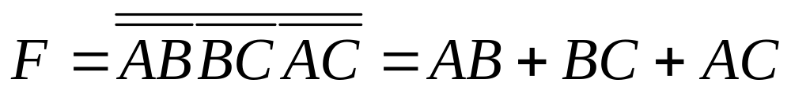
2.2 分析举例
【例2 .1】分析图2 - 7所示组合逻辑电路的功能。
解
其真值表如表2 - 3所示。 从真值表可以看出， 三个输入变量中，当有两个或两个以上的输入变量取值为1时，输出F = 1，否则F = 0。因此。该电路实际上是对输入变量为“1”的个数的多少进行判断， “多数”为1时， 输出F=1。如果将A、B、C分别看作三人对某一提案表决， “1”表示赞成， “0”表示不赞成； 将F看作对该提案的表决结果， “1”表示提案获得通过， “0”表示提案未获得通过， 则该电路便实现了一种按照少数服从多数原则进行投票表决的功能。因此可以判断，该电路是一种“表决电路”。

Slide 15
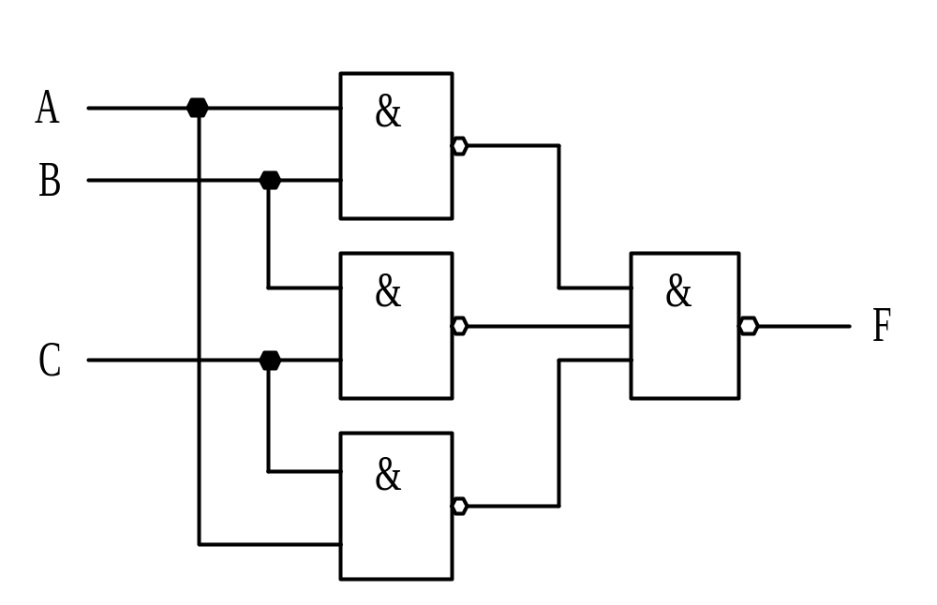
图 2 - 7 例2 .1电路

Slide 16
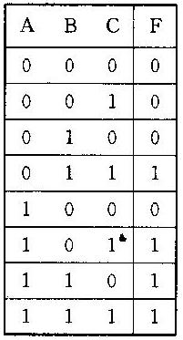
表2 – 3 真值表

Slide 17
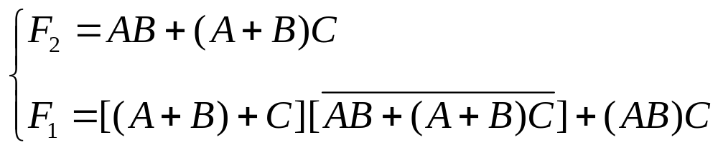
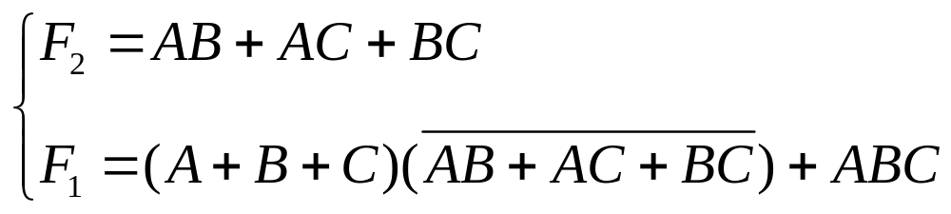
【例2 - 9】分析图2 - 44所示组合逻辑电路的功能。 
解 这是一个多输出函数， 其输出表达式为
整理上式得

Slide 18
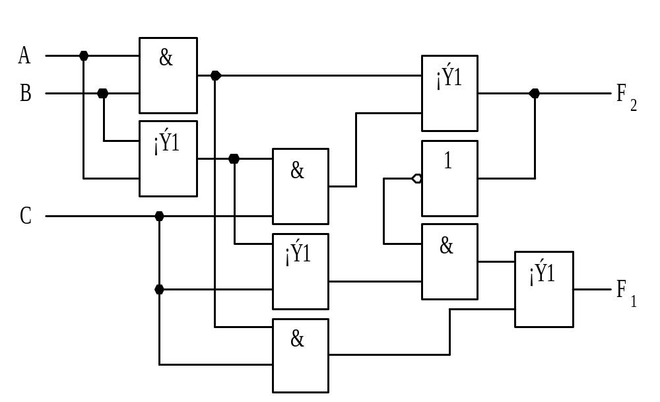
图 2 - 44 例2 - 9电路

Slide 19
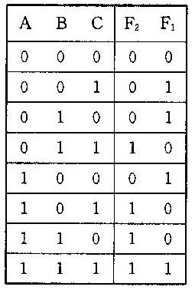
表2 - 18 例2 - 9真值表

Slide 20
脉冲输入情况下组合逻辑电路的分析
不同时刻的输入不同时，对应的输出也可能不同。对电路进
行分析时，首先将输入分成不同的时段，在确定出每个时段
电路的输出，用波形图表示出输入和输出之间对应的逻辑关
系。
举例2.2，2.3

Slide 21
二 组合逻辑电路设计
1. 用基本门电路设计组合逻辑电路
1.1 设计步骤
用逻辑门设计组合逻辑电路时， 一般需要经过与分析过程相反的以下四个步骤:
 a 分析逻辑功能要求，确定输入/输出变量；
b 根据功能要求列出待设计电路的真值表； 
c 用逻辑代数公式或卡诺图求出输出函数的最简表达式；  d 用基本门电路实现函数。

Slide 22
1.2 设计举例
例2.4 设计一个有三个输入、一个输出的组合逻辑电路，输入为二进制。当输入二进制能被3整除时，输出为1，否则，输出为0。

Slide 23
2. 用与非门设计组合逻辑电路
用与非门构造与门、或门和非门图2-13。
用与非门设计组合逻辑电路时， 一般步骤:
 a 分析逻辑功能要求，确定输入/输出变量；
b 根据功能要求列出待设计电路的真值表； 
c 用逻辑代数公式或卡诺图求出输出函数的最简与或表达式；
d 通过两次求反，利用摩根定律将最简与或表达式转换为
与非-与非表达式； 
e 用与非门实现所得函数。

Slide 24
3. 用或非门设计组合逻辑电路
用或非门构造与门、或门和非门图2-16。
用或非门设计组合逻辑电路时， 一般步骤:
 a 分析逻辑功能要求，确定输入/输出变量；
b 根据功能要求列出待设计电路的真值表； 
c 用逻辑代数公式或卡诺图求出输出函数的最简或与表达式；
d 通过两次求反，利用摩根定律将最简或与表达式转换为
或非-或非表达式； 
e 用或非门实现所得函数。

Slide 25
4. 设计举例
【例2 - 13】设计一个组合逻辑电路，其输入ABCD为8421BCD码。当输入BCD数能被4或5整除时，电路输出F=1，否则F=0。 试分别用或非门和与或非门实现。 
解 根据题意，可列出该电路的真值表如表2 - 20所示，卡诺图如图2 - 48所示。

Slide 26
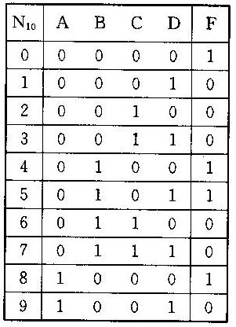
表2 - 20 真值表

Slide 27
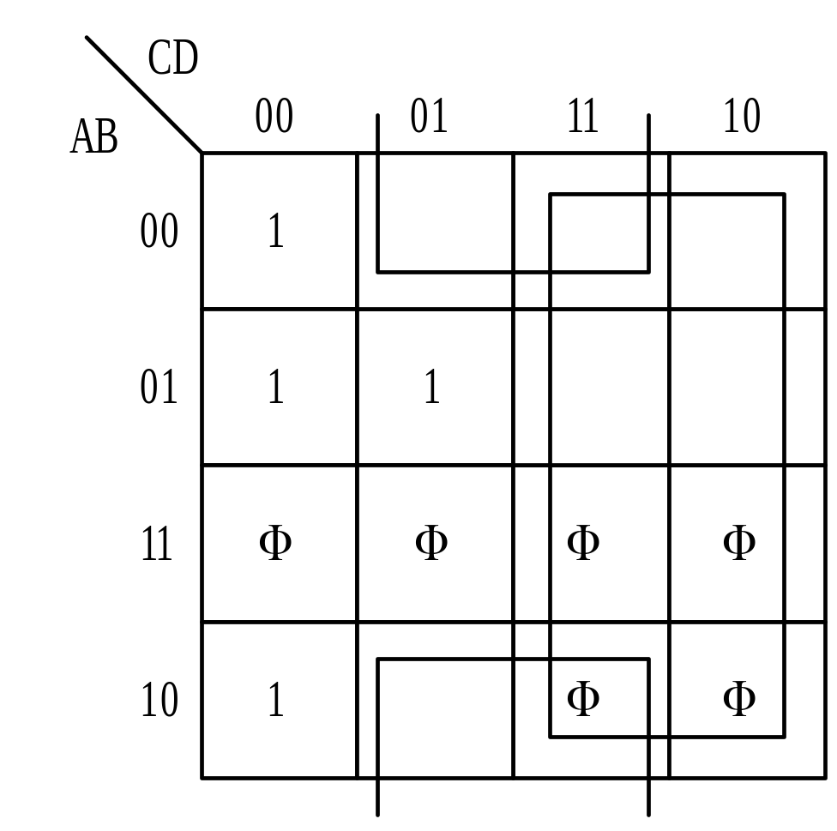
图 2 - 48 例2 - 13卡诺图

Slide 28
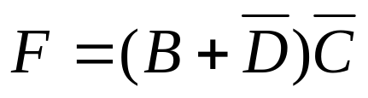
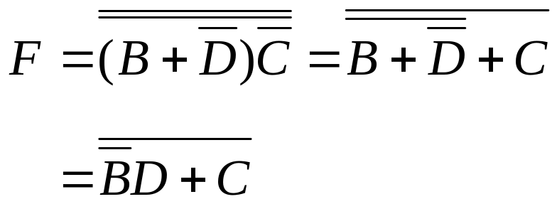
由于要求用或非门和与或非门实现， 因此应在卡诺图上圈“0”，求出最简或与式后，先通过摩根定律将其变换为“或非-或非”式和“与或非”式， 然后就可以用相应的逻辑门实现。 
从卡诺图读出F的最简或与式为 ，利用摩根定律对其变换得
由此得到用或非门和与或非门实现的电路如图2 - 49所示。 

Slide 29
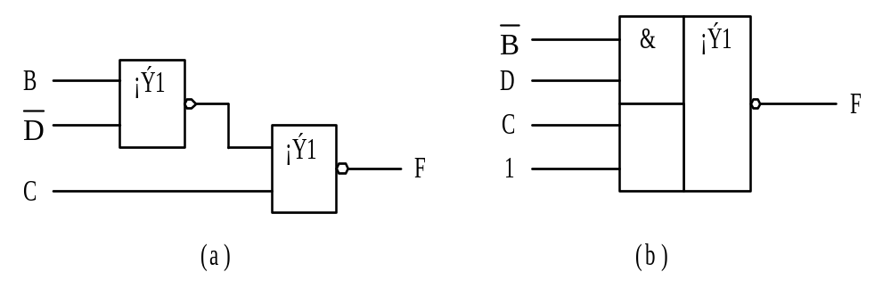
图 2 - 49 例2 - 13电路
(a) 或非门实现； (b) 与或非门实现

Slide 30
【例2 - 14】某厂有A、B、C三个车间和Y、 Z两台发电机。如果一个车间开工，启动Z发电机即可满足使用要求； 如果两个车间同时开工，启动Y发电机即可满足使用要求；如果三个车间同时开工，则需要同时启动Y、 Z两台发电机才能满足使用要求。 试仅用与非门和异或门两种逻辑门设计一个供电控制电路， 使电力负荷达到最佳匹配。 
解 用“0”表示该厂车间不开工或发电机不工作，用“1”表示该厂车间开工或发电机工作。为使电力负荷达到最佳匹配， 应该根据车间的开工情况即负荷情况，来决定两台发电机的启动与否。 因此，此处的供电控制电路中，A、B、C是输入变量，Y、Z是输出变量。由此列出电路的真值表如表2 - 21所示。

Slide 31
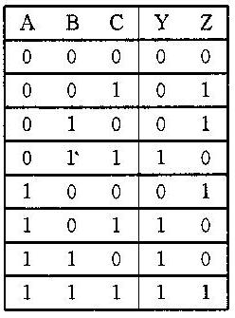
表2 - 21

Slide 32
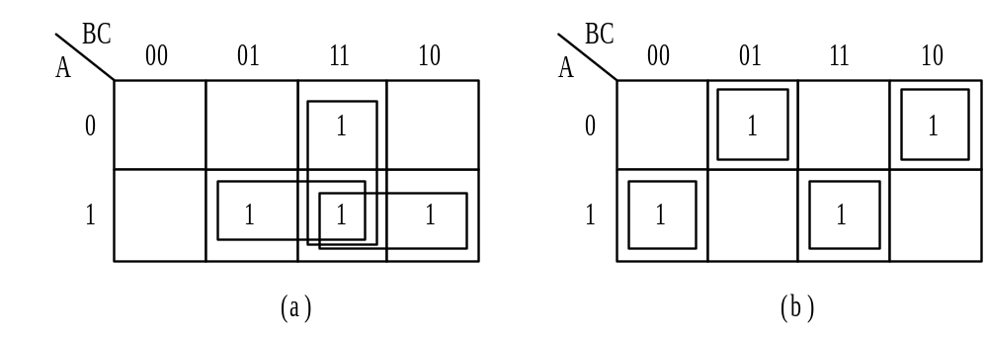
图 2 - 50 例2 - 14卡诺图

Slide 33
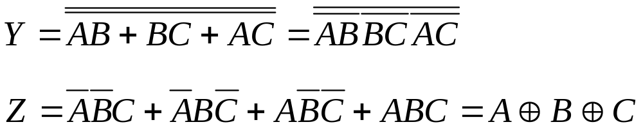
Y、 Z的输出函数表达式为

Slide 34
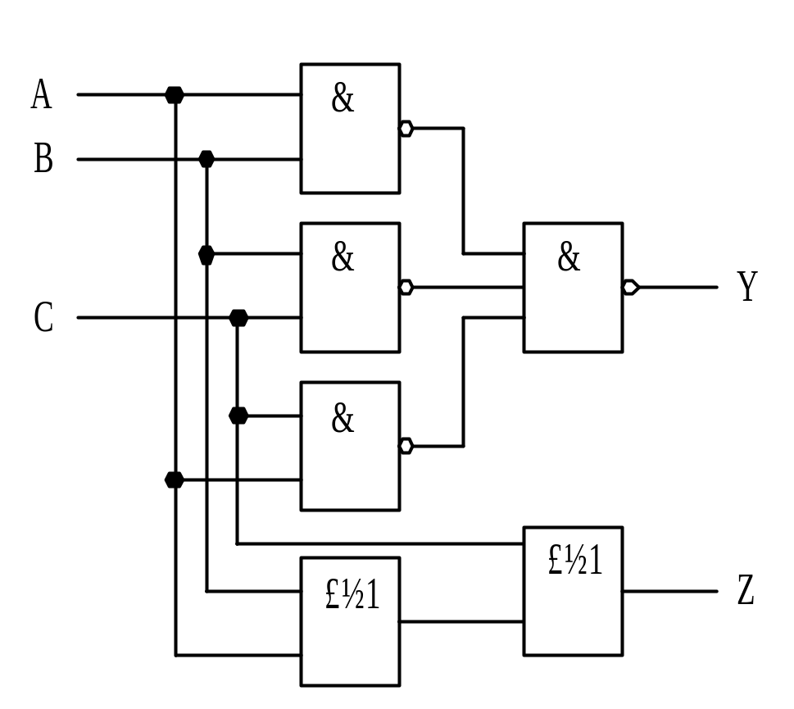
图 2 - 51 例2 - 14电路

Slide 35
3. 逻辑门多余输入端的处理
当设计过程中逻辑门有多余输入端时，一般可按照以下方法进行处理： 
① 与门、与非门的多余输入端可接到逻辑1所对应的电平上， 或和使用的“与”输入端接到一起； 
② 或门、 或非门的多余输入端可接到逻辑0所对应的电平上， 或和使用的“或”输入端接到一起； 
③ 与或非门与项多余输入端的处理方法和与门、 与非门相同， 或完全和使用的与项并联；

Slide 36
④ 异或门的多余输入端接到逻辑1所对应的电平上， 功能上当作非门使用； 
⑤ 同或门的多余输入端接到逻辑0所对应的电平上， 功能上当作非门使用； 
⑥ 逻辑门输入端并接增加了前级电路的负载， 一般不用这种多余输入端处理方法； 
⑦ TTL逻辑门多余输入端可以悬空，且相当于接逻辑1，但容易引入干扰； CMOS逻辑门多余输入端不可以悬空， 必须进行适当连接。 

Slide 37
2.3 组合逻辑电路中的竞争与冒险

Slide 38
电路在实际工作过程中，由于某些因素的影响，其输入输出关系有可能会瞬间偏离真值表， 产生短暂的错误输出，造成逻辑功能的瞬时紊乱，经过一段过渡时间后才到达原先所期望的状态。 这种现象称为逻辑电路的冒险现象(Hazard)，简称冒险。 瞬间的错误输出称为毛刺(Glitch)。
逻辑电路的冒险持续时间虽然不长，但危害却不可忽视。尤其是当组合逻辑电路的输出用来驱动时序电路时， 有可能会造成严重后果。
例：图2-19

Slide 39
引起冒险的原因主要有以下两个： 
① 电路中的任何部件都存在传输时延， 使输出信号相对于输入信号的变化总会滞后一段时间； 
② 多个认为是同步变化的输入信号事实上不可能真正同时变化，中间存在一个过渡过程。 
传输时延引起的冒险称为逻辑冒险(Logic Hazard)， 可以通过修改逻辑设计进行消除。多个输入信号变化时间不同步引起的冒险称为功能冒险(Function Hazard)，这种冒险不能从逻辑上进行消除，只能通过使用使能信号或选通信号来避开冒险。 输入信号变化过程中只出现一个毛刺的冒险称为静态冒险(Static Hazard)， 交替出现多个毛刺的冒险称为动态冒险(Dynamic Hazard)。 

Slide 40
一 逻辑竞争与冒险
1. 逻辑竞争
组合逻辑电路中，输入信号A经过多条传输路径到达某个输出端的现象称为逻辑竞争(Logic Race)， 变量A称为有竞争力的变量。 
逻辑竞争有可能导致电路产生错误输出(毛刺)。 产生错误输出的竞争称为临界竞争，不产生错误输出的竞争称为非临界竞争。 临界竞争产生的冒险， 称为逻辑冒险。

Slide 41
2． 冒险的种类
根据毛刺极性的不同，可以把冒险分为0型冒险和1型冒险两种类型。 
输出毛刺为负向脉冲的冒险称为0型冒险， 它主要出现在与或、 与非、 与或非型电路中。 输出毛刺为正向脉冲的冒险称为1型冒险， 它主要出现在或与、 或非型电路中。

Slide 42
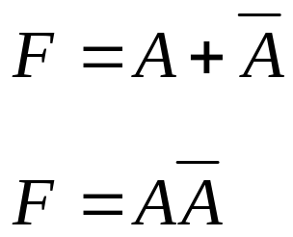
二 逻辑冒险的识别
1． 代数识别法
当某些逻辑变量取特定值（0或1）时， 若组合逻辑电路输出函数表达式为下列形式之一，则存在逻辑冒险。
存在0型冒险
存在1型冒险
此时A是有竞争力的变量，且能够产生冒险。其它具有多条传输路径的变量也是有竞争力的变量，但不会产生冒险。 

Slide 43
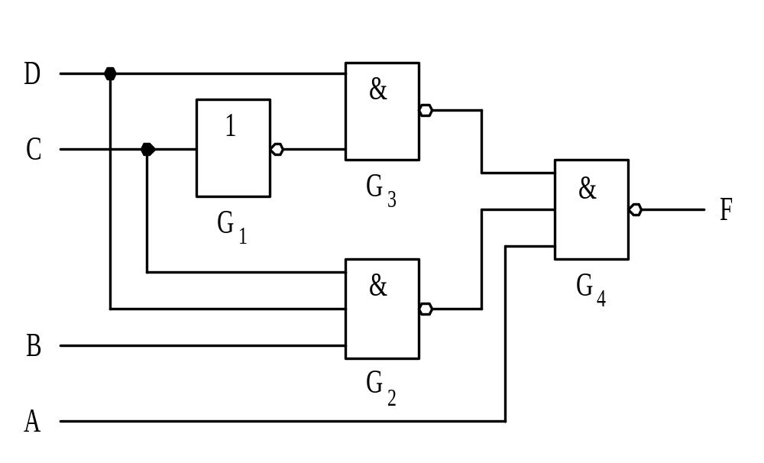
【例2 - 22】找出图2 - 59所示电路中有竞争力的变量，并判断是否存在冒险。如存在冒险，指出冒险类型， 画出输出波形。
图 2 - 59 例2 - 22电路

Slide 44
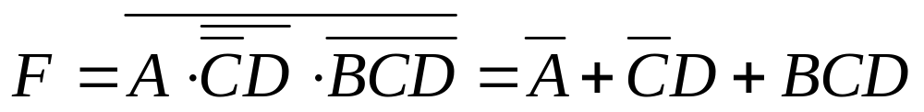
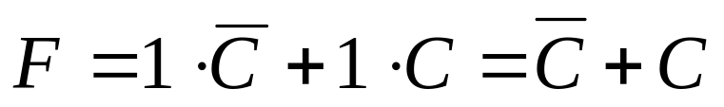
解 因为C、D有两条传输路径， 所以C和D是有竞争力的变量。F的输出函数表达式为
当输入变量A=B=D=1时， 有
因此，该电路存在变量C产生的0型冒险。 D虽然是有竞争力的变量，但不会产生冒险。

Slide 45
稳态时，A=B=D=1，无论C取何值，F恒为1。但当C变化时，由于信号的各传输路径的延时不同，将会出现图2 - 60所示的情况。 图中假定每个逻辑门的时延相同，均为t_{pd}。 
由图2 - 60可见，当变量C由高电平变为低电平时，输出将会产生负毛刺，即存在0型冒险。但当C由低电平变为高电平时， 却没有产生毛刺， 只有竞争， 没有冒险。 这说明,即使是能够产生冒险的有竞争力的变量，发生变化时也不一定都产生冒险。 

Slide 46
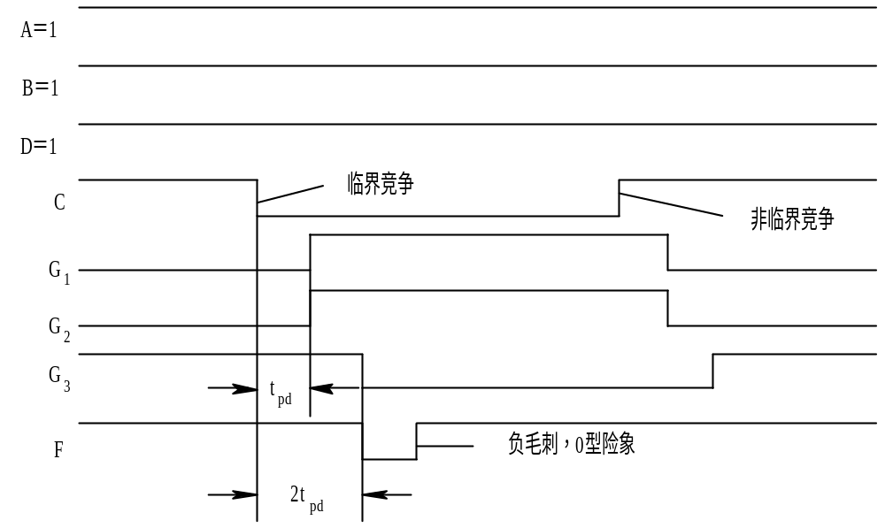
图 2 - 60 图2 - 59电路的0型冒险

Slide 47
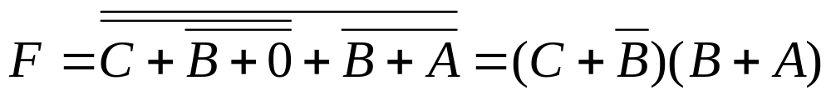
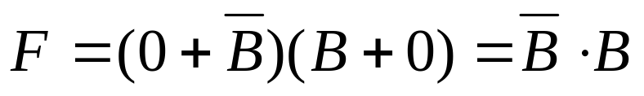
【例2 - 23】找出图2 - 61所示电路中有竞争力的变量，判断电路是否存在冒险。如存在冒险，指出冒险类型，画出输出波形。
解 因为B有两条传输路径，所以B是有竞争力的变量。 F的输出函数表达式为
若输入变量A=C=0， 则有
因此，该电路存在变量B引起的 1型冒险。

Slide 48
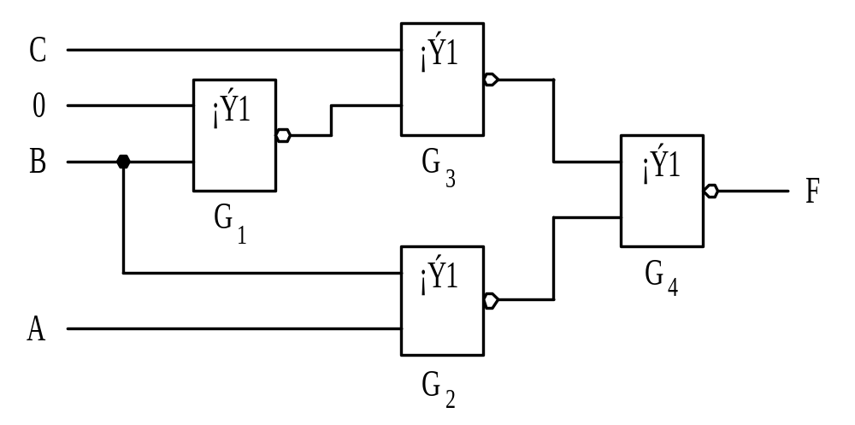
图 2 - 61 例2 - 23电路

Slide 49
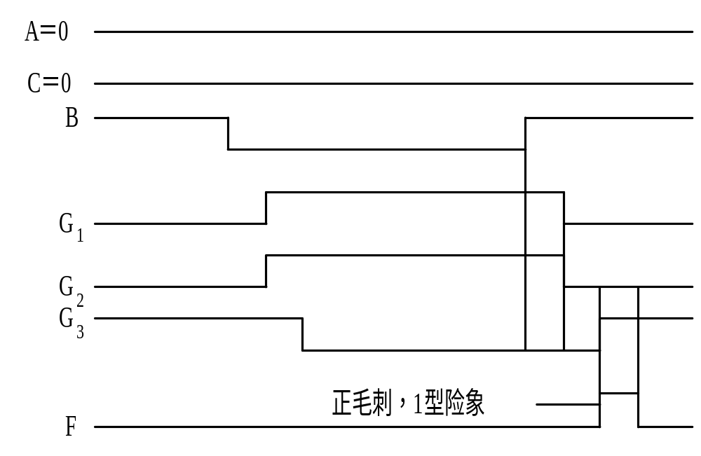
图 2 - 62 图2 - 61电路的1型冒险

Slide 50
2. 卡诺图识别法
在逻辑函数的卡诺图中， 函数表达式的每个积项（或和项）对应于一个卡诺圈。 如果两个卡诺圈存在着相切部分， 且相切部分又未被另一个卡诺圈圈住，那么实现该逻辑函数的电路必然存在冒险。 

Slide 51


【例2 - 24】 用卡诺图法判断函数 是否存在冒险。
解 F的卡诺图如图2 - 63所示。从图中可见，代表BD和 的两个卡诺圈（粗线框）相切，且相切部分的“1”又未被其它卡诺圈圈住，因此，当D从0到1或从1到0变化时，F将从一个卡诺圈进入另一个卡诺圈，从而产生冒险。 从函数形式上容易判断， 该冒险属于变量D引起的0型冒险，D是有竞争力的变量。
除了D是有竞争力的变量外，A也是有竞争力的变量。 但代表AD和 的两个卡诺圈未相切，故不会产生冒险。 

Slide 52
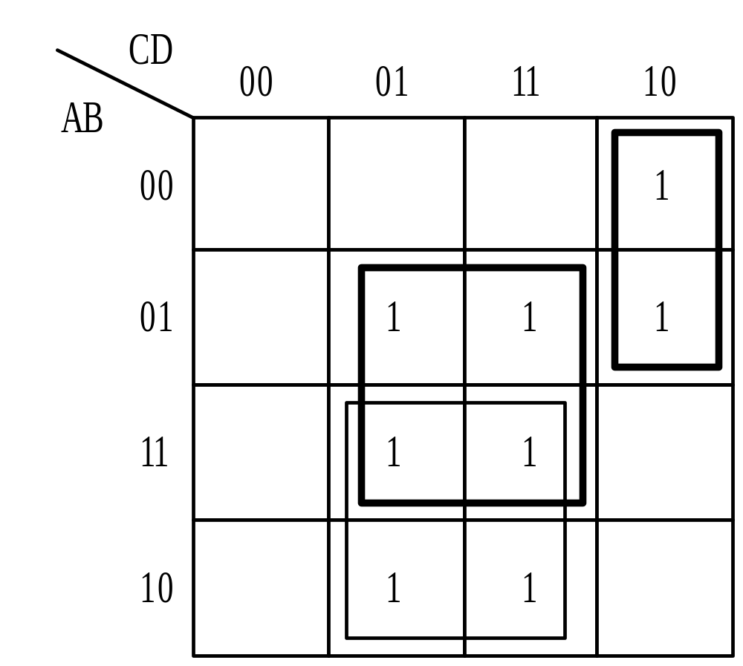
图 2 - 63 例2 - 24卡诺图

Slide 53


三 逻辑冒险的消除方法
当组合逻辑电路存在冒险时， 可以采取修改逻辑设计、增加选通电路、增加输出滤波等多种方法来消除冒险。后两种方法或增加电路实现复杂性， 或使输出波形变坏，平常极少使用。 因此， 此处只介绍通过修改逻辑设计来消除冒险的方法。 
修改逻辑设计消除冒险的方法实际上是通过增加冗余项的办法来使函数在任何情况下都不可能出现 或 的情况， 从而达到消除冒险的目的。 从卡诺图上看， 相当于在相切的卡诺圈间增加一个冗余圈， 将相切处的0或1圈起来。 

Slide 54

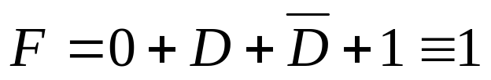
【例2 - 25】采用修改逻辑设计的办法，消除上例中的函数 存在的冒险。 
解 在原卡诺图中相切的两个卡诺圈相切处，增加一个冗余的卡诺圈(虚线框)，将相切处的两个1圈起来，如图2 - 64所示。 此时， 。 当A=0、B=1、 C=1时， ， 从而消除了0型冒险。 

Slide 55
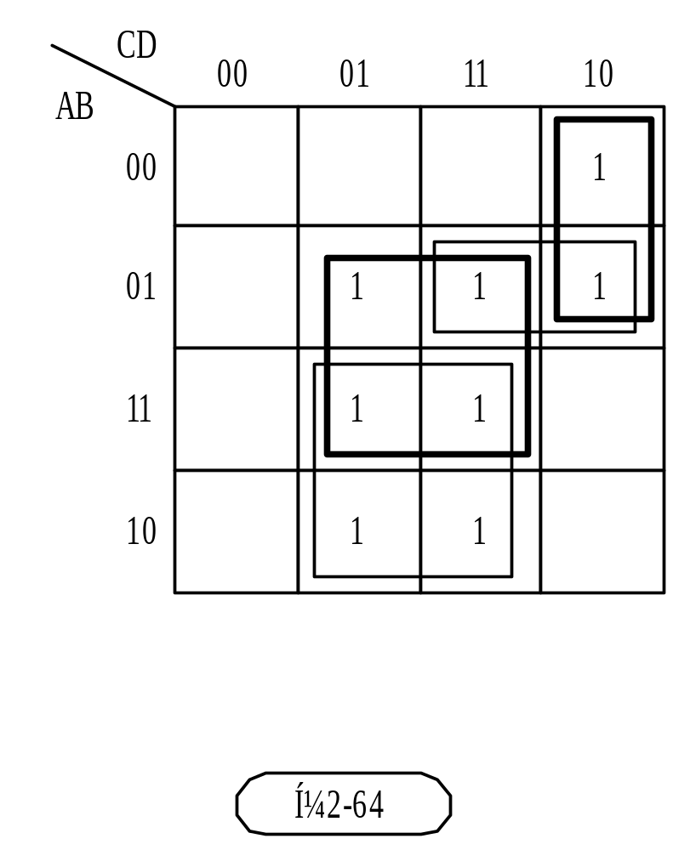

Slide 56
作业：
P50：2-1(c)，2-3，
2-5(3)(5)，2-7，2-9，
2-13，2-15

